Slide 1


Seminar
ZAKON O OBNOVLJIVIM IZVORIMA ENERGIJE
I VISOKOUČINKOVITOJ KOGENERACIJI
29. studenoga 2018.
TRENDOVI KOJI PROIZLAZE IZ „ZIMSKOG PAKETA” BITNI ZA STRATEŠKO PLANIRANJE I INTEGRACIJU OBNOVLJIVIH IZVORA ENERGIJE U ELEKTROENERGETSKI SUSTAV I SUSTAVE ZA PROIZVODNJU TOPLINSKE ENERGIJE
Boris Firšt – pregled trendova koji proizlaze iz RED II i okolišnih direktiva
Goran Marijan – planiranje VUK u sprezi sa OIE i skladištenjem topline

Slide 2
TRENDOVI KOJI PROIZLAZE IZ „ZIMSKOG PAKETA” BITNI ZA STRATEŠKO PLANIRANJE I INTEGRACIJU OBNOVLJIVIH IZVORA ENERGIJE U ELEKTROENERGETSKI SUSTAV I SUSTAVE ZA PROIZVODNJU TOPLINSKE ENERGIJE
Boris Firšt, Goran Marijan
SADRŽAJ IZLAGANJA
Događanja vezano uz OIE u razdoblju 2015.-2018. (Europski kontekst)
Događanja vezano uz OIE u razdoblju 2015.-2018. (Hrvatski kontekst)
Što donosi prijedlog RED II (Prijedlog DIREKTIVE EUROPSKOG PARLAMENTA I VIJEĆA o promicanju uporabe energije iz obnovljivih izvora (preinaka)) bitno za promišljanje o energetskoj i klimatskoj politici Republike Hrvatske
Specifičnosti u RH te veza RED i pitanja s područja zaštite okoliša i prirode
Prijedlozi o kojima bi trebalo raspraviti u kontekstu razdoblja do 2030.
Planiranje novih proizvodnih visokoučinkovitih kogeneracija u svijetlu EU trendova i zahtjeva otvorenog tržišta
Umjesto zaključka

Slide 3
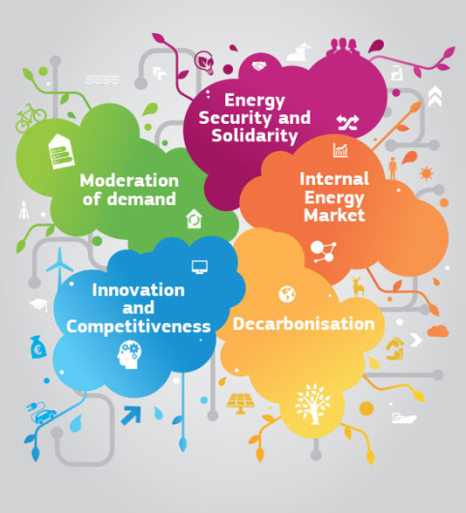
I. DOGAĐANJA VEZANO UZ OIE U RAZDOBLJU 2015.-2018. (EUROPSKI KONTEKST)
TRENDOVI KOJI PROIZLAZE IZ „ZIMSKOG PAKETA” BITNI ZA STRATEŠKO PLANIRANJE I INTEGRACIJU OBNOVLJIVIH IZVORA ENERGIJE U ELEKTROENERGETSKI SUSTAV I SUSTAVE ZA PROIZVODNJU TOPLINSKE ENERGIJE
Boris Firšt, Goran Marijan
  „Plan za Energetsku uniju” (plan pokrenut u veljači 2015.) sa svojih 5 dimenzija:
energetska sigurnost, solidarnost i povjerenje (poziva se na ubrzanje infrastrukturnih
projekta, uključujući interkonekcije),
potpuno integrirano europsko energetsko tržište,
energetska učinkovitost pridonosi smanjenju potražnje,
smanjene ugljičnog otiska gospodarstva i
istraživanje, inovacije i konkurentnost.
  COP 21 (Paris, 30.11.-11.12.2015.) – prva okolišna konvencija koja prepoznaje ljudska
  prava (nastoji voditi brigu o slabije razvijenim zemljama). Daje vjetar u leđa
  promišljanjima o Energetskoj uniji.
  30.11.2016. u sklopu „zimskog paketa” („Čista energija za sve Europljane”) EK je objavila
  prijedlog RED II (revizija Direktive 2009/28/EZ o promicanju uporabe energije iz obnovljivih izvora energije)
  prije toga u razdoblju 18.11.2015. -10.02.2016. upitnik prema dionicima i građanima o pitanjima koje su bitne za reviziju RED. Doprinosi raspravi su javno objavljeni: https://ec.europa.eu/energy/en/consultations/preparation-new-renewable-energy-directive-period-after-2020
  vezano uz „the bioenergy sustainability policy”, što je također dio paketa o obnovljivoj energiji provođeno je zasebno savjetovanje s javnosti
  ….
ENERGETSKA UČINKOVITOST NA PRVOM MJESTU:
PAMETNIJA POTROŠNJA, ČIŠĆA ENERGIJA

Slide 4
II. DOGAĐANJA VEZANO UZ OIE U RAZDOBLJU 2015.-2018. (HRVATSKI KONTEKST)
TRENDOVI KOJI PROIZLAZE IZ „ZIMSKOG PAKETA” BITNI ZA STRATEŠKO PLANIRANJE I INTEGRACIJU OBNOVLJIVIH IZVORA ENERGIJE U ELEKTROENERGETSKI SUSTAV I SUSTAVE ZA PROIZVODNJU TOPLINSKE ENERGIJE
Boris Firšt, Goran Marijan
  Politička previranja – dva puta parlamentarni izbori (08.11.2015. te 11.09.2016.)
  „statistička konsolidacija i udio energije iz OI u KONAČNOJ NACIONALNOJ BRUTO POTROŠNJI” na temelju loženja drva u kućanstvima (službeno objavio Eurostat u veljači 2016.) – „USPJEH” ili „NEREALNA POLAZIŠNA OSNOVA ZA POSTAVLJANJE AMBICIOZNIH CILJEVA”?
  Plan upravljanja vodnim područjima 2016.-2021. (1. javna rasprava 30.04.-31.10.2015. / 2. javna rasprava 21.01.-19.02.2016. / objava PUVP 2016.-2021. 19.07.2016. u NN 66/16) – tijekom prve javne rasprave ubačen niz mjera vezano uz zaštitu prirode, nedostatni podaci o stanju vodnih tijela, strategija Energetskog razvitka Republike Hrvatske u PUVP- i Strateškoj studiji (podloga za postupak SPUO) nije prepoznata kao dokument s kojim je ovaj Plan u vezi – ne spominje se u poglavlju strateške studije „Odnos s drugim odgovarajućim planovima, programima i strategijama …!
  Javna rasprava 26.03.-26.04.2015. o Konačnom prijedlogu Zakona o obnovljivim izvorima energije i visokoučinkovitoj kogeneraciji (neki dijelovi RED bitni kontekst RH unutar Europske i energetske unije nedostaju). Nedostaju pozakonski akti.
  Javna rasprava o Prijedlogu Strategije niskougljičnog razvoja RH do 2030. s pogledom na 2050. godinu (16.06.-16.07.2017.)
  Rasprava o Strategiji i Akcijskom planu prilagodbe RH klimatskim promjenama (studeni 2017., a prethodno 2016./2017. radionice)
  U tijeku – javna rasprava o Nacrtu Zelene knjige odnosno analizama i podlogama za izradu energetske strategije RH
  U tijeku – na 125. sjednici održanoj 16.11.2018. Vlada Republike Hrvatske odobrila je Konačni prijedlog zakona o izmjenama i dopunama Zakona o obnovljivim izvorima energije i visokoučinkovitoj kogeneraciji te ga poslala na drugo čitanje u Hrvatski sabor

Slide 5
III. ŠTO DONOSI PRIJEDLOG RED II BITNO ZA STRATEŠKO PROMIŠLJANJE O ENERGETSKOJ I KLIMATSKOJ POLITICI REPUBLIKE HRVATSKE
TRENDOVI KOJI PROIZLAZE IZ „ZIMSKOG PAKETA” BITNI ZA STRATEŠKO PLANIRANJE I INTEGRACIJU OBNOVLJIVIH IZVORA ENERGIJE U ELEKTROENERGETSKI SUSTAV I SUSTAVE ZA PROIZVODNJU TOPLINSKE ENERGIJE
Boris Firšt, Goran Marijan
  NAPOMENA: u zagradama su istaknuti članci iz Prijedloga RED II (Proposal for a DIRECTIVE OF THE EUROPEAN PARLIAMENT AND OF THE COUNCIL on the promotion of the use of energy from renewable sources (recast), 2 December 2016)
  jedini obvezujući cilj vezano uz udjel energije iz obnovljivih izvora u konačnoj bruto potrošnji energije je postavljen na razini Unije (tzv. zajednički cilj EU do 2030.) i iznosi 27 % (članak 3. (1)); - u lipnju 2018. Europski parlament i Vijeće Europe dogovorili 32 %
  ostavlja se mogućnost državama članicama (članak 3.(2)) da kroz Nacionalne planove integrirane energetske i klimatske politike o kojima se notificira Europska komisija (u Republici Hrvatskoj je to Strategija niskougljičnog razvoja Republike Hrvatske do 2030.) postave svoje ciljeve koji ne smiju biti manji od nacionalnih ciljeva navedenih u Prilogu I još uvijek važeće RED, što za Republiku Hrvatsku iznosi 20 %
  zemlje članice se mogu (may = mogu) odlučiti za pristup da primjene nacionalni sustav potpora za energiju iz obnovljivih izvora (članak 4.(1)) koji mora biti koncipiran na transparentan, kompetitivan, nediskriminirajući i troškovno učinkovit način u kojem proizvođači uzimaju u obzir ponudu i potražnju i ograničenja mreže (članak 4.(3)) te koji ne izaziva distorzije na tržištu. Ukoliko zemlje članice uvode takav sustav on mora (shall = mora) biti koncipiran na način da energiju iz obnovljivih izvora integrira na tržište energije i osigura da proizvođači energije odgovaraju na tržišne signale i maksimiziraju tržišne prihode (članak 4.(2)). Sustav potpora mora biti predvidljiv i nepromjenjiv, te zemlje članice trebaju objaviti dugoročni program potpora (najmanje za 3 sljedeće godine) koji mora uključivati indikativni vremenski raspored alociranja potpora, kapacitete (kvote), očekivani budžet, kao i rezultate konzultacija s dionicima o dizajnu programa potpora (članak 15. (3))

Slide 6
III. ŠTO DONOSI PRIJEDLOG RED II BITNO ZA STRATEŠKO PROMIŠLJANJE O ENERGETSKOJ I KLIMATSKOJ POLITICI REPUBLIKE HRVATSKE
TRENDOVI KOJI PROIZLAZE IZ „ZIMSKOG PAKETA” BITNI ZA STRATEŠKO PLANIRANJE I INTEGRACIJU OBNOVLJIVIH IZVORA ENERGIJE U ELEKTROENERGETSKI SUSTAV I SUSTAVE ZA PROIZVODNJU TOPLINSKE ENERGIJE
Boris Firšt, Goran Marijan
najmanje svake 4 godine je potrebno napraviti analizu uspješnosti sustava potpora, a svaki slijedeći ciklus potpora mora biti temeljen na rezultatima te analize (članak 4.(4)) pri čemu se ne smije dovoditi u pitanje prethodno dodijeljene potpore (članak 6.)
zemlje članice moraju uspostaviti sustav nacionalnih potpora proizvođačima električne energije koji su smješteni u drugim zemljama članicama pri čemu u razdoblju 2021.-2025. godine barem 10 % novo-podupiranih kapaciteta treba biti dostupno postrojenjima u drugim državama članicama. Ovaj iznos u razdoblju 2026.-2030. treba povećati na 15 % (članak 5.)
kod zajedničkih projekata između država članica kao energija iz obnovljivih izvora proizvedena u jednoj zemlji, a koja se može administrirati u korist cilja o udjelu energije iz obnovljivih izvora u konačnoj bruto potrošnji druge zemlje, moguće je obračunavati samo energiju proizvedenu u postrojenjima izgrađenim nakon 25. lipnja 2009. godine ili postojećim postrojenjima koja su obnovljena (revitalizirana) nakon tog datuma, ali samo u dijelu koji se odnosi na povećanje kapaciteta nastalog obnovom (revitalizacijom) postojećeg postrojenja (članak 9.). Isto pravilo se primjenjuje i na zajedničke projekte između država članica i trećih zemalja pri čemu takvo postrojenje ne smije primati nacionalne potpore treće zemlje, izuzev investicijskih potpora dodijeljenih postrojenju. Dakle, takvo postrojenje ne može dobivati tzv. operativne potpore (za proizvedenu energiju) treće zemlje (članak 11. (2)c )
u svrhu primjene članka 7. RED II koji se odnosi na obračun udjela energije iz obnovljivih izvora u konačnoj bruto potrošnji energije, za potrebe obračuna udjela energije iz obnovljivih izvora proizvedene i utrošene u trećoj zemlji, a koji se administrira u korist zajedničkog cilja Unije, vezano uz prijenosni sustav (interkonekcije) moraju, između ostaloga, biti zadovoljeni uvjeti da je izgradnja prijenosnog sustava započela do 31. prosinca 2026., da prijenosni sustav nije u funkciji do 31. prosinca 2030., te da je moguće da je u funkciji od 31. prosinca 2032. (članak 11. (3)). Nakon tih datuma prijenosni sustav će biti korišten za izvoz u Uniju;
  zemlje članice moraju provesti procjenu nacionalnog potencijala obnovljivih izvora energije, kao i procjenu korištenja otpadne topline i rashlade vezano uz grijanje i hlađenje (članak 15. (8)), kao i ukloniti administrativne barijere za sklapanje korporativnih dugoročnih ugovora o isporuci energije (tzv. „power purchase agreements“) kako bi se omogućilo financiranje obnovljivih izvora i olakšala njihova upotreba (članak 15. (9));

Slide 7
III. ŠTO DONOSI PRIJEDLOG RED II BITNO ZA STRATEŠKO PROMIŠLJANJE O ENERGETSKOJ I KLIMATSKOJ POLITICI REPUBLIKE HRVATSKE
TRENDOVI KOJI PROIZLAZE IZ „ZIMSKOG PAKETA” BITNI ZA STRATEŠKO PLANIRANJE I INTEGRACIJU OBNOVLJIVIH IZVORA ENERGIJE U ELEKTROENERGETSKI SUSTAV I SUSTAVE ZA PROIZVODNJU TOPLINSKE ENERGIJE
Boris Firšt, Goran Marijan
zemlje članice moraju do 01. siječnja 2021. uspostaviti jednu ili više administrativnih kontaktnih točaka (tzv. „one-stop-shop“) koja/e će koordinirati čitav proces odobravanja postrojenja (tzv. „permiting process“), uključujući s postrojenjem povezanih prijenosnih i distributivnih sustava, a proces odobravanja postrojenja ne smije trajati duže od 3 godine (članak 16.); - u lipnju 2018. Europski parlament i Vijeće Europe dogovorili su skraćenje trajanja na 2 godine u slučaju regularnih projekata, te na 1 godinu u slučaju povećanja kapaciteta. Rokovi se mogu pružiti za dodatnih godinu dana u slučaju potrebe provedbe dodatnih postupaka vezano uz pitanja zaštite okoliša i pitanja specifičnih upravnih postupaka
predlaže se da se demonstracijski projekti i postrojenja s kapacitetom manjim od 50 kWel priključuju na mrežu po jednostavnijoj proceduri slijedom „notifikacije“ prema operateru distribucijskog sustava (članak 17.); - u lipnju 2018. Europski parlament i Vijeće Europe dogovorili su da to bude 10,8 kW, a da zemlje članice može takvu proceduru proširiti i na postrojenja do 50 kW
postrojenja koja dobiju neki oblik potpore ne mogu raspolagati jamstvima podrijetla, već ta jamstva podrijetla država članica stavlja na dražbe, a sredstva prikupljena na taj način moraju biti namjenski korištena kako bi se umanjili troškovi potpora za obnovljive izvore energije (članak 19.) - ovaj mehanizam je uveden u RH kroz prijedlog Izmjena i dopuna ZOIEiVUK
zemlja članica može (may = može) u sustav jamstva podrijetla uključiti, odnosno jamstva podrijetla izdavati i za neobnovljive izvore energije (članak članak 19.(2))
predlaže se da jamstva podrijetla budu valjana tijekom kalendarske godine u kojoj je proizvedena energija, te da ističu 6 mjeseci nakon završetka te kalendarske godine, ukoliko nisu otkazana od strane proizvođača (članak 19.(3))
Treće zemlje s kojima zemlja članica ostvaruje zajedničke projekte i iz kojih se ostvaruje direktan uvoz energije u Uniju, moraju imati s Europskom komisijom sporazum o međusobnom priznavanju jamstava podrijetla, a sustav jamstva podrijetla određene treće zemlje mora biti kompatibilan sa sustavom zemlje članice (članak 19. (11))

Slide 8
III. ŠTO DONOSI PRIJEDLOG RED II BITNO ZA STRATEŠKO PROMIŠLJANJE O ENERGETSKOJ I KLIMATSKOJ POLITICI REPUBLIKE HRVATSKE
TRENDOVI KOJI PROIZLAZE IZ „ZIMSKOG PAKETA” BITNI ZA STRATEŠKO PLANIRANJE I INTEGRACIJU OBNOVLJIVIH IZVORA ENERGIJE U ELEKTROENERGETSKI SUSTAV I SUSTAVE ZA PROIZVODNJU TOPLINSKE ENERGIJE
Boris Firšt, Goran Marijan
predlaže se da se fizička osoba/domaćinstvo čija predaja energije u mrežu ne prelazi 10 MWh i pravna osoba čija predaja energije u mrežu ne prelazi 500 MWh na godišnjoj razini ne smatra opskrbljivačem već „obnovljivim samo-potrošačem“ (tzv. „renewable self-consumer“), pri čemu zemlja članica može postaviti i više granice (članak 21.)
uvodi se i pojam „zadruga obnovljivih izvora energije“ (tzv. „renewable energy community“) koja može imati pravni oblik malog i srednjeg poduzeća ili neprofitne organizacije, a takva „zadruga obnovljivih izvora energije“ ne smije imati instalirani kapacitet veći od 18 MW električne energije, toplinske/rashladne energije ili energije korištene u transportu kao godišnji prosjek kroz proteklih 5 godina (članak 22.)
u cilju poticanja jačeg ulaska obnovljivih izvora energije u sektor grijanja i hlađenja, zemlja članica treba povećati udio toplinske i rashladne energije iz obnovljivih izvora isporučene za grijanje i hlađenje za najmanje jedan postotni poen (1%) svake godine, izražen kao udio u konačnoj nacionalnoj bruto potrošnji energije, obračunato prema metodologiji definiranoj člankom 7. RED II (članak 23.), pri čemu nije definirano da li se to odnosi na ETS ili non-ETS sektor; - u lipnju 2018. Europski parlament i Vijeće Europe su dogovorili da to bude 1.3 %, odnosno 1,1 % ukoliko otpadna toplina nije uzeta u obzir.
pružatelji usluga centraliziranog grijanja/hlađenja moraju krajnjim korisnicima tih usluga osigurati podatke o proizvodnji energije, kao i udjelu energije iz obnovljivih izvora u svojim energetskim sustavima (članak 24.)
zemlje članice moraju poduzeti mjere da krajnji korisnici mogu izaći iz „neučinkovitih centraliziranih sustava grijanja/hlađenja“ u cilju da sami proizvode toplinsku ili rashladnu energiju iz obnovljivih izvora, te su im dužni omogućiti nediskriminirajući pristup mreži na način da takvi proizvođači mogu direktno opskrbljivati krajnje korisnike, osim u slučaju da zbog drugih proizvođača toplinske ili rashladne energije iz obnovljivih izvora ili visokoučinkovite kogeneracije na mreži nema kapaciteta, pri čemu operator mreže takve slučajeve mora obrazložiti nadležnom tijelu (članak 24.)

Slide 9
III. ŠTO DONOSI PRIJEDLOG RED II BITNO ZA STRATEŠKO PROMIŠLJANJE O ENERGETSKOJ I KLIMATSKOJ POLITICI REPUBLIKE HRVATSKE
TRENDOVI KOJI PROIZLAZE IZ „ZIMSKOG PAKETA” BITNI ZA STRATEŠKO PLANIRANJE I INTEGRACIJU OBNOVLJIVIH IZVORA ENERGIJE U ELEKTROENERGETSKI SUSTAV I SUSTAVE ZA PROIZVODNJU TOPLINSKE ENERGIJE
Boris Firšt, Goran Marijan
uvodi se novi pojmovi vezano uz goriva dobivena iz biomase tako da je potrebno razlikovati:
biotekućine („bioliquids“) – tekuće gorivo proizvedeno iz biomase koje se koristi za energetske potrebe, uključujući i električnu, toplinsku i rashladnu energiju, osim one koja se koristi u transportu (članak 2.),
biogoriva („biofuels“) – tekuće gorivo proizvedeno iz biomase namijenjeno za korištenje u transportu (članak 2.),
goriva iz biomase („biomassfuels“) – kruto ili plinovito gorivo proizvedeno iz biomase, a što uključuje i otpad i ostatke (npr. drvni ostatak, ostaci iz poljoprivrede, akvakulture, ribarstva ili šumarstva) (članak 26),
sva goriva iz biomase, a koja nisu proizvedena iz ostataka podliježu dokazivanju podrijetla i održivosti biomase koja se koristi kao sirovina pri čemu se ne smije koristiti biomasa s područja s visokom biološkom raznolikošću, odnosno s područja koja su 28. siječnja 2008. imala ili su nakon toga datuma stekla status (članak 26.):
šume i šumskog zemljišta s autohtonim vrstama, na kojima nema jasno vidljive indikacije ljudske aktivnosti i ekološki procesi se odvijaju bez značajnih poremećaja,
područja koja su od strane nacionalnih nadležnih tijela određena s ciljem zaštite prirode,
područja namijenjenih zaštiti rijetkih i ugroženih vrsta ili stanišnih tipova definiranih međunarodnim sporazumima ili uključenih na popis sastavljen od strane međuvladinih organizacija ili IUCN (International Union for the Conservation of Nature) osim ukoliko se dokaže da proizvodnja sirovinskog materijala nije u suprotnosti s ciljevima zaštite prirode,
biološki vrlo raznolikih travnjaka (tzv. „highly biodiverse grasslands“) većih od jednog hektara,
područja s visokim potencijalom skladištenja ugljika, odnosno koja su u siječnju 2008. godine imala, a sada više nemaju taj status, ali udovoljavaju sljedećim kriterijima (članak 26.):
vlažna područja koja su pod vodom ili su zasićena vodom čitavu godinu ili veći dio godine,
cjelovita šumska područja veća od jednog hektara s drvećem višim od 5 metara gdje krošnje pokrivaju više od 30 % terena ili sa stablima koja će tijekom svog razvoja dostići ove kriterije,
zemljišta koja se prostiru na više od jednog hektara s drvećem višim od 5 metara gdje krošnje pokrivaju od 10 % do 30 % terena ili sa stablima koja će tijekom svog razvoja dostići ove kriterije, osim ukoliko se dokaže da će potencijal skladištenja ugljika nakon konverzije biti takav da primjenom metodologije propisane u Dijelu C, Prilogu V, zadovoljava uvjete postavljene člankom 26. (7) RED II.
Biotekućine, biogoriva i goriva iz biomase moraju udovoljiti brojim uvjetima što između ostalog uključuje obvezu da se sječa obavlja u skladu s nacionalnim ili subnacionalnim planovima (u Republici Hrvatskoj su to tzv. šumskogospodarske osnove) koji uključuju zahtjeva održivosti navedene u članku 26. (5) RED II.

Slide 10
III. ŠTO DONOSI PRIJEDLOG RED II BITNO ZA STRATEŠKO PROMIŠLJANJE O ENERGETSKOJ I KLIMATSKOJ POLITICI REPUBLIKE HRVATSKE
TRENDOVI KOJI PROIZLAZE IZ „ZIMSKOG PAKETA” BITNI ZA STRATEŠKO PLANIRANJE I INTEGRACIJU OBNOVLJIVIH IZVORA ENERGIJE U ELEKTROENERGETSKI SUSTAV I SUSTAVE ZA PROIZVODNJU TOPLINSKE ENERGIJE
Boris Firšt, Goran Marijan
uštede emisija stakleničkih plinova korištenjem biogoriva, biotekućina i goriva iz biomase trebaju biti barem 50 % za biogoriva i biotekućine proizvedene u postrojenjima koja su u pogonu od ili prije 5. listopada 2015., barem 60 % za biogoriva i biotekućine proizvedene u postrojenjima koja su počela raditi nakon 5. listopada 2015., barem 70 % za biogoriva i biotekućine proizvedene u postrojenjima koja su u pogon ušla nakon 1. siječnja 2021., barem 80 % u proizvodnji električne, toplinske ili rashladne energije proizvedene korištenjem goriva iz biomase za postrojenja koja su počela raditi nakon 1. siječnja 2021. te 85 % za postrojenja koja će početi raditi nakon 1. siječnja 2026.
Električna energija proizvedena u novim postrojenjima instaliranog kapaciteta većeg od 20 MW („fuel capacity“) koja koriste goriva iz biomase može se pribrajati zadanom cilju za udio obnovljivih izvora u konačnoj bruto potrošnji energije ili primati potpore samo ukoliko je proizvedena u procesu visokoučinkovite kogeneracije počevši s datumom 3 godine nakon što RES II stupi na snagu (članak 26. (8))
zemlja članica može (may = može) povrh onih postavljenih kroz RED II, postaviti i dodatne zahtjeve vezano uz održivost goriva iz biomase, (članak članak 26.(10)) – OPREZ, kriteriji su ionako dosta strogi i ne treba ih činiti još strožima!
zemlja članica može (may = može) povrh onih postavljenih kroz RED II, postaviti i dodatne zahtjeve vezano uz održivost goriva iz biomase, (članak članak 26.(10)) – OPREZ, kriteriji su ionako dosta strogi i ne treba ih činiti još strožima!
dokazivanje usklađenosti sa zahtjevima za održivost, zahtjevima za uštedama (smanjenjem) emisija stakleničkih plinova, i općim kriterijima za biotekućine, biogoriva i goriva iz biomase je obveza operatera (članak 27. (1)), a zemlja članica treba zahtijevati nezavisnu verifikaciju informacija podnijetih nadležnim tijelima (članak 27. (1))
zemlja članica može (may = može) povrh onih postavljenih kroz RED II, postaviti i dodatne zahtjeve vezano uz kriterije za održivost i kriterije za uštede/smanjenje emisija stakleničkih plinova (članak 27) – OPREZ, kriteriji su ionako dosta strogi i ne treba ih činiti još strožima!

Slide 11
III. ŠTO DONOSI PRIJEDLOG RED II BITNO ZA STRATEŠKO PROMIŠLJANJE O ENERGETSKOJ I KLIMATSKOJ POLITICI REPUBLIKE HRVATSKE
TRENDOVI KOJI PROIZLAZE IZ „ZIMSKOG PAKETA” BITNI ZA STRATEŠKO PLANIRANJE I INTEGRACIJU OBNOVLJIVIH IZVORA ENERGIJE U ELEKTROENERGETSKI SUSTAV I SUSTAVE ZA PROIZVODNJU TOPLINSKE ENERGIJE
Boris Firšt, Goran Marijan
Europska komisija će nadzirati podrijetlo biotekućina, biogoriva i goriva iz biomase koja su upotrijebljena na području Unije, utjecaj njihove proizvodnje/korištenja što uključuje i nadgledanje korištenja zemljišta u zemljama članicama i trećim zemljama (isporučiteljima biotekućina, biogoriva i goriva iz biomase). Taj nadzor će biti temeljen na nacionalnim energetskim i klimatskim planovima i izvještajima o napretku država članica (članak 30.)
RED II je potrebno transponirati u nacionalna zakonodavstva odnosno donijeti zakone, uredbe, pravilnike i druge administrativne propise potrebne za usklađivanje sa RED II najkasnije do 30. lipnja 2021., osim članka 14., te Priloga I, II, IV, VII i VIII;
Direktiva 2009/28/EZ prestaje važiti s 1. siječnja 2021.

Slide 12
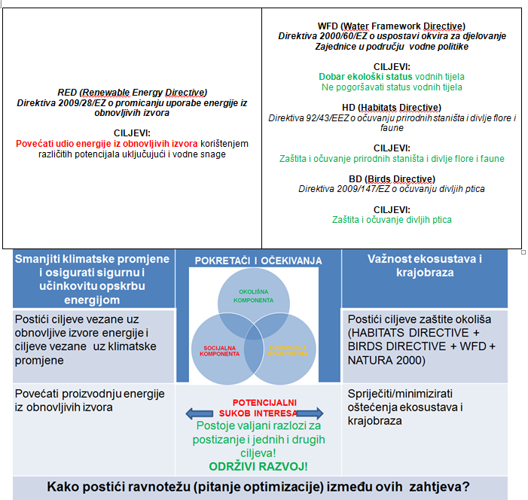
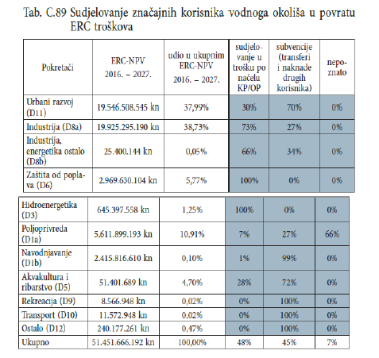
IV. SPECIFIČNOSTI U RH TE VEZA IZMEĐU RED I PITANJA ZAŠTITE OKOLIŠA I PRIRODE
TRENDOVI KOJI PROIZLAZE IZ „ZIMSKOG PAKETA” BITNI ZA STRATEŠKO PLANIRANJE I INTEGRACIJU OBNOVLJIVIH IZVORA ENERGIJE U ELEKTROENERGETSKI SUSTAV I SUSTAVE ZA PROIZVODNJU TOPLINSKE ENERGIJE
Boris Firšt, Goran Marijan
HIDROENERGETIKA – POSTOJEĆE HE
od 26. HE u proizvodnom portfelju HEP-a samo 4 nisu u području
ekološke mreže gdje su ciljevi očuvanja divlje vrste i staništa
(CHE Fužine, HE Golubić, HE Dubrovnik, HE Zavrelje)
još nije do kraja proveden postupak za znatno promijenjena
i/ili umjetna vodna tijela - čl. 4. (3) i 4. (5) Okvirne direktive o vodama)
u PUVP 2016.-2021. brojne mjere koje se odnose na
hidreoenergetiku (645.397.558,00 kn. do 2027.)
ERC troškovi = Environmental and Resource Costs
(troškovi okoliša i resursa) – str. 131, PUVP 2016.-2021
pitanje javnog vodnog dobra
pitanje troškova održavanja
višenamjenskih akumulacija

Slide 13

IV. SPECIFIČNOSTI U RH TE VEZA IZMEĐU RED I PITANJA ZAŠTITE OKOLIŠA I PRIRODE
TRENDOVI KOJI PROIZLAZE IZ „ZIMSKOG PAKETA” BITNI ZA STRATEŠKO PLANIRANJE I INTEGRACIJU OBNOVLJIVIH IZVORA ENERGIJE U ELEKTROENERGETSKI SUSTAV I SUSTAVE ZA PROIZVODNJU TOPLINSKE ENERGIJE
Boris Firšt, Goran Marijan
HIDROENERGETIKA – PLANIRANJE NOVIH HE
Iterativni proces koji omogućuje identificiranje održivog razvoja u
skladu s člankom 4. (7) Okvirne direktive o vodama
većina neiskorištenog hidropotencijala u područjima ekološke mreže
(tehnički hidropotencijal ≠ stvarno dostupan hidropotencijal),
pitanje inventarizacije svih potencijala za OIE pa tako i hidro
zahtjevi za održanjem longitudinalnog kontinuiteta gdje god je to
moguće i izvedivo
nedostatak sustavnog pristupa, nedostatak podrške kroz modele prilagodbe
klimatskim promjenama (Slovenija dio pitanja za NATURA2000 financira
preko proračunskog nacionalnog fonda za klimatske promjene) čime se
rasterećuje kWh, tek postupno eliminiranje konkurentske prednosti RHE
(ukidanje statusa krajnjeg kupca…), pitanje vodnog dobra, nedefiniran status
postojećih vodnih tijela, izuzimanje vodoopskrbe i obrane od poplava iz
troškova održavanja višenamjenskih akumulacija

Slide 14
IV. SPECIFIČNOSTI U RH TE VEZA IZMEĐU RED I PITANJA ZAŠTITE OKOLIŠA I PRIRODE
TRENDOVI KOJI PROIZLAZE IZ „ZIMSKOG PAKETA” BITNI ZA STRATEŠKO PLANIRANJE I INTEGRACIJU OBNOVLJIVIH IZVORA ENERGIJE U ELEKTROENERGETSKI SUSTAV I SUSTAVE ZA PROIZVODNJU TOPLINSKE ENERGIJE
Boris Firšt, Goran Marijan
VE, PV I OIE OPĆENITO
nedostatak prave inventarizacije potencijala za OIE
velika površina pod određenom kategorijom zaštite ili posebnim režimom vezano uz NATURA2000
problematika prostornih planova prostorni planovi bez tzv. „asimetričnih informacija” koje investitore navode na pogrešne korake i neravnopravan položaj (nedovoljno informacija o povratima i mogućim rizicima projekta)
problematika zemljišnih knjiga
pravna nesigurnost
mehanizam za gradnju postrojenja za korištenje OIE na državnom zemljištu definiran ZOIEiVUK
nekomplementarnost pojedinih strateških/planskih i programskih dokumenata pri čemu ciljevi jednog resora isključuju ciljeve drugog resora
velika vanporezna davanja (parafisklana davanja) i administativne barijere (komplicirane i dugotrajne procedure) koje uzrokuju indirektne troškove (npr. nemogućnost realnog vremenskog planiranja i preuzimanja obveza prema partnerima, dobavljačima opreme i sl.)

Slide 15
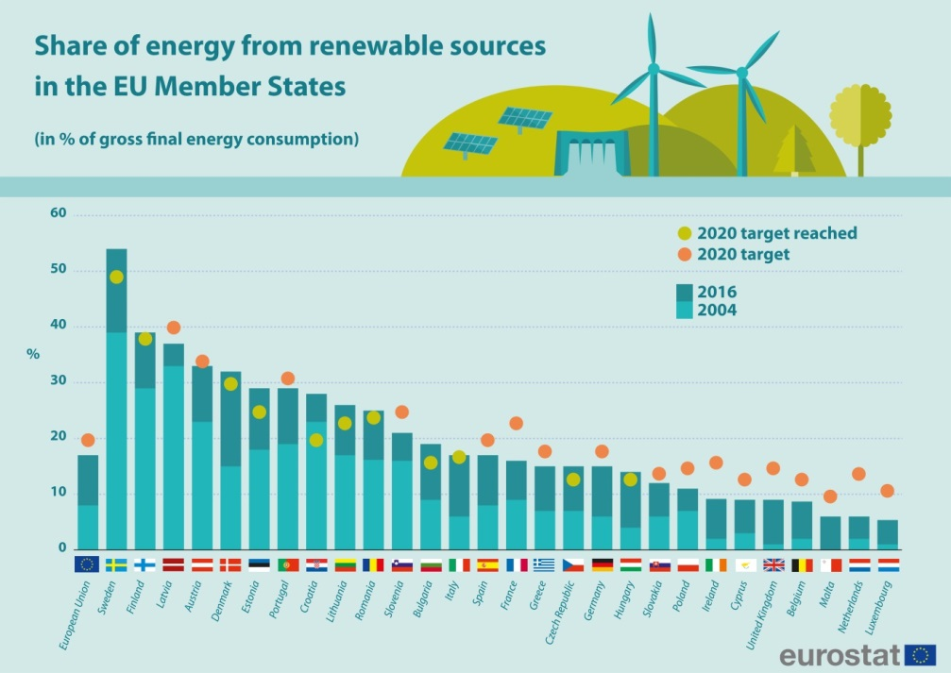
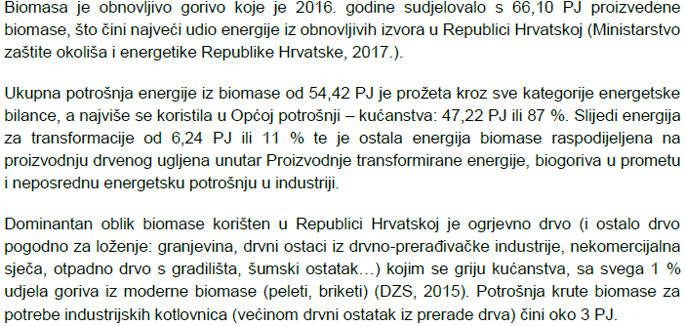
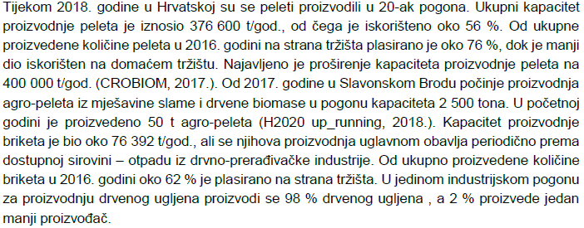
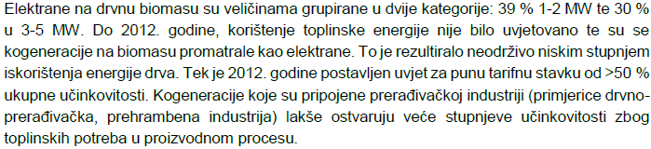
IV. SPECIFIČNOSTI U RH TE VEZA IZMEĐU RED I PITANJA ZAŠTITE OKOLIŠA I PRIRODE
TRENDOVI KOJI PROIZLAZE IZ „ZIMSKOG PAKETA” BITNI ZA STRATEŠKO PLANIRANJE I INTEGRACIJU OBNOVLJIVIH IZVORA ENERGIJE U ELEKTROENERGETSKI SUSTAV I SUSTAVE ZA PROIZVODNJU TOPLINSKE ENERGIJE
Boris Firšt, Goran Marijan
BIOMASA - STATISTIČKA KONSOLIDACIJA (PONOS ili SVJEDOČANSTVO ENERGETSKOG SIROMAŠTVA, ENERGETSKE NEUČINKOVITOSTI I GOSPODARSKE NERAZVJENOSTI !?)
u kontekstu RED konačna bruto potrošnja energije znači energetski proizvod isporučen za energetske potrebe industriji, prometu, kućanstvima, sektoru usluga uključujući i javne usluge, poljoprivredi, šumarstvu i ribarstvu, uključujući potrošnju električne energije i toplinu koju upotrebljava energetski sektor za proizvodnju električne energije i topline te uključujući gubitke električne energije i topline u distribuciji i prijenosu
Republika Hrvatska je zbog promjene metodologije izračuna udjela energije iz obnovljivih izvora u konačnoj bruto potrošnji doživjela skok od gotovo 10 %-tnih poena u odnosu na prethodnu metodologiju primjenjivanu u razdoblju 2005.-2014. godine na račun loženja drveta u domaćinstvima. Nacrt ZELENE KNJIGE:

Slide 16
IV. SPECIFIČNOSTI U RH TE VEZA IZMEĐU RED I PITANJA ZAŠTITE OKOLIŠA I PRIRODE
TRENDOVI KOJI PROIZLAZE IZ „ZIMSKOG PAKETA” BITNI ZA STRATEŠKO PLANIRANJE I INTEGRACIJU OBNOVLJIVIH IZVORA ENERGIJE U ELEKTROENERGETSKI SUSTAV I SUSTAVE ZA PROIZVODNJU TOPLINSKE ENERGIJE
Boris Firšt, Goran Marijan
BIOMASA
ZAHTJEV RED II | NA ŠTO RH TREBA OBRATITI POSEBNU PAŽNJU?
Progresivno povećanje udjela toplinske i rashladne energije u KONAČNOJ BRUTO POTROŠNJI | statistička konsolidacija dokazivanje podrijetla i održivosti biomase (inventarizacija raspoloživih potencijala, upravljanje privatnim šumama, trgovina drvnom biomasom – mehanizmi ugovaranja…) restrikcije korištenja biomase s određenih područja (zaštićena područja, ekološka mreža, biološki raznoliki travnjaci veći od 1 ha, područja s visokim potencijalom skladištenja ugljika…) ograničenja vezano uz uzgoj energetskih kultura izvoz peleta/briketa u čiju je cijenu utkan i poticaj za proizvodnju električne energije iz OI energetsko siromaštvo i nerazvijenost ruralnog područja gospodarenje pepelom bioplinska postrojenja (proizvodnja bioplina + korištenje bioplina) – pitanje gospodarenja digestatom i korištenja otpadne topline mulj od obrade komunalnih otpadnih voda Biovill koncepti, energetske zadruge
Pozicija novih energetskih postrojenja na biomasu snage veće od 20 MW | Električna energija proizvedena u novim postrojenjima instaliranog kapaciteta većeg od 20 MW („fuel capacity“) koja koriste goriva iz biomase može se pribrajati zadanom cilju za udio obnovljivih izvora u konačnoj bruto potrošnji energije ili primati potpore samo ukoliko je proizvedena u procesu visokoučinkovite kogeneracije počevši s datumom 3 godine nakon što RES II stupi na snagu
Nadzor Europske komisije nad podrijetlom biotekućina, biogoriva i goriva iz biomase | Europska komisija će nadzirati podrijetlo biotekućina, biogoriva i goriva iz biomase koja su upotrijebljena na području Unije, utjecaj njihove proizvodnje/korištenja što uključuje i nadgledanje korištenja zemljišta u zemljama članicama i trećim zemljama (isporučiteljima biotekućina, biogoriva i goriva iz biomase). Taj nadzor će biti temeljen na nacionalnim energetskim i klimatskim planovima i izvještajima o napretku država članica

Slide 17
IV. SPECIFIČNOSTI U RH TE VEZA IZMEĐU RED I PITANJA ZAŠTITE OKOLIŠA I PRIRODE
TRENDOVI KOJI PROIZLAZE IZ „ZIMSKOG PAKETA” BITNI ZA STRATEŠKO PLANIRANJE I INTEGRACIJU OBNOVLJIVIH IZVORA ENERGIJE U ELEKTROENERGETSKI SUSTAV I SUSTAVE ZA PROIZVODNJU TOPLINSKE ENERGIJE
Boris Firšt, Goran Marijan
GRIJANJE I HLAĐENJE
ZAHTJEV RED II | NA ŠTO RH TREBA OBRATITI POSEBNU PAŽNJU?
Progresivno povećanje udjela toplinske i rashladne energije iz OI u KONAČNOJ BRUTO POTROŠNJI | statistička konsolidacija – visoko podignuta startna pozicija pitanje tretmana priobalnog pojasa kao velikog potrošača rashlade/grijanja ne električnu energiju te ujedno velikom oscilacijom broja ljudi (grijanje/hlađenje uz primjenu dizalica topline na morsku vodu u kombinaciji sa spremištima topline Solar District Heating dati odgovarajući status dizalicama topline i spremnicima topline smanjenje gubitaka u proizvodnji i distribuciji topline pohranom energije iz intermitirajućih izvora u obliku topline i primjenom dizalica topline moguće je značajno smanjiti potrošnju električne energije, posebno one skupe i ujedno omogućiti povačenje udjela obnovljive topline u konačnoj nacionalnoj bruto potrošnji energije težnja ka satnom obračunu električne energije je najbolji poticaj za smanjenje potrošnje energije kod krajnjih potrošača
Pružatelji usluga centraliziranog grijanja/hlađenja moraju krajnjim korisnicima tih usluga osigurati podatke o proizvodnji energije, kao i udjelu energije iz obnovljivih izvora u svojim energetskim sustavima Omogućavanje izlaska korisnika iz „neučinkovitih CT(R)S-ova” Osiguranje nediskriminirajućeg pristupa mreži, osim u slučaju nedostatka kapaciteta | CT(R)S-ovi u kombinaciji s dizalicama topline i spremnicima topline izgradnju novih objekata na plin planirati na mjestima gdje postoje potrošači toplinske/rashladne energije pri čemu električna snaga treba biti definirana učinkovitošću od 90 % na gorivu, a fleksibilnost ostvariti akumulatorima topline povećati udio reverzibilnih hidroelektrana koje bi preuzele ulogu „peglanja“ vjetra uz toplinske pumpe i pohranu topline u sezonske spremnike

Slide 18
V. PRIJEDLOZI O KOJIMA BI TREBALO RASPRAVITI U KONTEKSTU RAZDOBLJA DO 2030.
TRENDOVI KOJI PROIZLAZE IZ „ZIMSKOG PAKETA” BITNI ZA STRATEŠKO PLANIRANJE I INTEGRACIJU OBNOVLJIVIH IZVORA ENERGIJE U ELEKTROENERGETSKI SUSTAV I SUSTAVE ZA PROIZVODNJU TOPLINSKE ENERGIJE
Boris Firšt, Goran Marijan
sinergijom ministarstava minimizirati rizike koje donose neintegralno shvaćanje i tumačenje pravne stečevine EU, na štetu vlastitog održivog razvoja. Sada su energetika, zaštite okoliša i prirode i vodno gospodarstvo u istom resoru, ali čini se da je koordinacija još uvijek na nedovoljnoj razini
pažnju posvetiti očuvanju HE kao nacionalnog energetskog blaga i pokušati zadržati uvjete rada postojećih HE što bliže današnjima te kombinirati ispunjenje uvjeta vezano uz Okvirnu direktivu o vodama i NATURA2000 sa projektima tehničke revitalizacije HE - sa manje vode više energije).
napraviti inventarizaciju stvarnih raspoloživih potencijala za OIE i to popratiti realnim prostornim planovima koji trebaju postati instrument i zaštite okoliša, ali i realni pokazatelj investitorima gdje je nešto moguće realizirati uz što manje prepreke
jačati proizvodne kapacitete koji koriste OI, a neobvezivanjem na previsoki udio energije iz OI u KONAČNOJ NACIONALNOJ BRUTO POTROŠNJI omogućiti korištenje tržišnih mehanizama i instrumenata predviđenih prijedlogom RED II, posebno u prvom razdoblju (do 2030.) kada treba jačati nacionalno gospodarstvo i industrijsku proizvodnju koristeći pri tome mehanizme dostupnosti energije po najnižim cijenama. Ukoliko ne razvijemo nacionalnu proizvodnju primjerice i opreme vezane za OIE već sve uvozimo priča o snažnom doprinosu OIE nacionalnom gospodarstvu gubi na snazi
minimizirati rizike „izvoza nacionalnih potpora”
redefnirati postupak gradnje projekata OIE na državnom zemljištu jer je i ovaj važeći i ovaj predloženi Izmjeanama i dopunama ZOIEiVUK neučinkovit, neizvjesnog ishoda i skup za investiture
smanjiti vanporezna davanja gospodarstvu, ukloniti administativne barijere i stvoriti “bussines friendly okruženje”
izjednačiti regulatorni status RHE i drugih spremišta energije sa zemljama u okruženju kako bismo ih učinili konkurentnima u pružanju usluga sustavu

Slide 19
V. PRIJEDLOZI O KOJIMA BI TREBALO RASPRAVITI U KONTEKSTU RAZDOBLJA DO 2030.
TRENDOVI KOJI PROIZLAZE IZ „ZIMSKOG PAKETA” BITNI ZA STRATEŠKO PLANIRANJE I INTEGRACIJU OBNOVLJIVIH IZVORA ENERGIJE U ELEKTROENERGETSKI SUSTAV I SUSTAVE ZA PROIZVODNJU TOPLINSKE ENERGIJE
Boris Firšt, Goran Marijan
omogućiti svim obnovljivim izvorima energije što jednostavniji, brži i jeftiniji ulazak u sustav jamstva podrijetla
prodajom jamstava podrijetla na dražbama puniti fond za razvoj OIE
podupirati projekte za korištenje OIE u ranoj fazi i na taj način umanjiti rizike potpora vezano uz otkup energije iz OI
kod zajedničkih projekata među državama članicama (karakter međudržavnih ugovora) voditi računa o životnom vijeku postrojenja i „zajedničkoj dekomisiji postrojenja” kako po isteku životnog vijeka ne bi (p)ostala problem i trošak zemlje u kojoj se postrojenje gradi (nalazi) odnosno zemlje s dobrom „sirovinskom bazom”, a slabim investicijskim potencijalom. Taj je rizik posebno prisutan kod VUK većih snaga, a kod ostalih se smanjuje „prelaskom velikih tehnologija u male”.
operacionalizirati odgovornost OIE za planiranje i odstupanje
jačati pametne mreže i težiti satnom obračunavanju potrošnje što je najbolja mjera za krajnje potrošače da promjene način promišljanja i ostvare uštede (npr. pametni uređaji što se tiče spremnika topline i dizalice topline koji koriste vrijeme niskih ili negativnih cijena električne energije). Operateri distribucijskog sustava dolaze u fokus pozornosti.
ubrzati sa spremnicima energije (pa makar topline) i dizalicama topline u turističkim kompleskima

Slide 20
V. PRIJEDLOZI O KOJIMA BI TREBALO RASPRAVITI U KONTEKSTU RAZDOBLJA DO 2030.
TRENDOVI KOJI PROIZLAZE IZ „ZIMSKOG PAKETA” BITNI ZA STRATEŠKO PLANIRANJE I INTEGRACIJU OBNOVLJIVIH IZVORA ENERGIJE U ELEKTROENERGETSKI SUSTAV I SUSTAVE ZA PROIZVODNJU TOPLINSKE ENERGIJE
Boris Firšt, Goran Marijan
SCENARIJ 1 IZ ZELENE KNJIGE ZA ENERGETSKU STRATEGIJU RH | SCENARIJ 2 IZ ZELENE KNJIGE ZA ENERGETSKU STRATEGIJU RH
Što bi se moglo dogoditi ukoliko zemlja članica ne ispuni ciljeve za udio energije iz OI u konačnoj nacionalnoj bruto potrošnji koje si postavi kroz Nacionalne planove integrirane energetske i klimatske politike o kojima se notificira Europska komisija? Prijedlog RED II je samo jedan od segmenta tzv. „zimskog paketa“ kojega je potrebno gledati cjelovito, a taj cjeloviti, integralni i interdisciplinarni pristup nažalost često izostaje u Republici Hrvatskoj. Tako je prijedlog RED II potrebno sagledavati u sprezi sa Prijedlogom Uredbe o upravljanju energetskom unijom (također u sklopu „zimskog paketa“ iz studenoga 2016.) iz koje donosimo izvadak s komentarom: „Ako država članica ne zadrži osnovni udio energije iz obnovljivih izvora u bruto konačnoj potrošnji energije iz članka 3. stavka 3. [preinaka Direktive 2009/28/EZ (to je zapravo prijedlog RED II) kako je predložena u COM(2016) 767] od 2021. na dalje, predmetna država članica osigurava pokrivanje preostale razlike do osnovnog udjela davanjem financijskog doprinosa platformi za financiranje iz točke (c) prvog podstavka. Za potrebe ovog podstavka i točke (c) prvog podstavka, države članice mogu iskoristiti svoje prihode od godišnjih emisijskih jedinica u skladu s Direktivom 2003/87/EZ.“ Komentar: Dakle, ukoliko neka zemlja članica ne ispuni ciljeve za udio energije iz OI u konačnoj bruto potrošnji energije postaje uplatitelj u financijsku platformu (postaje tzv. „permanent payer“), unatoč boljim rezultatima za udio energije iz OI u konačnoj nacionalnoj bruto potrošnji energije od nekih bogatijih zemalja koje su dale i još uvijek daju znatno veći doprinos emisijama stakleničkih plinova (povećavaju intenzitet klimatskih promjena). Ova se odredba doduše odnosi na zadržavanje zadanog udjela energije iz OI u konačnoj bruto potrošnji energije (nacionalni ciljevi za 2020.) nakon 2021., ali s obzirom da se ciljevi za udio energije iz OI sukladno prijedlogu RED II ipak zadaju kroz nacionalne Planove integrirane klimatske i energetske politike, za očekivati je i u razdoblju koje predstoji primjenu istog mehanizma za zemlje koje postave, a ne dostignu zadane ciljeve. RH je zemlja čiji je BDP ispod 60 % od prosjeka EU te i u tom smislu za razdoblje 2021.-2030. može zauzeti poziciju da je već dala rani doprinos (u razdoblju do 2020.) zajedničkom cilju- Novac iz te platforme se onda raspoređuje po drugom ključu s osnovnim ciljem da se postigne zajednički cilj EU. Zajednički cilj će biti postignut (u smislu smanjenja emisija stakleničkih plinova i smanjenja ovisnosti o ruskim, američkim i inim energentima), ali financijski učinci oslobađanja tog potencijala će biti prilično neravnomjerno raspoređeni na prostoru Unije.

Slide 21
VI. PLANIRANJE NOVIH VUK U SVIJETLU EU TRENDOVA I ZAHTJEVA OTVORENOG TRŽIŠTA
TRENDOVI KOJI PROIZLAZE IZ „ZIMSKOG PAKETA” BITNI ZA STRATEŠKO PLANIRANJE I INTEGRACIJU OBNOVLJIVIH IZVORA ENERGIJE U ELEKTROENERGETSKI SUSTAV I SUSTAVE ZA PROIZVODNJU TOPLINSKE ENERGIJE
Boris Firšt, Goran Marijan
Visokoučinkovita kogeneracija osnovne postavke kod projektiranja
Kako postići visok stupanj djelovanja (visoku učinkovitost) uz mali investicijski trošak ?
Cilj projektiranja novih postrojenja je postići najnižu cijenu investicije uz najveći stupanj pretvorbe goriva u korisne proizvode koji idu na tržište (optimizacija troškova)
Prihvatljivo stupanj djelovanja kojem treba težiti je 90 % što znači za 100 MW goriva dobije se 90 MW korisnih proizvoda koji idu na tržište (električna energija i ogrjevna toplina)
Neprihvatljivo stupanj djelovanja u punoj kondenzaciji bez proizvodnje toplinske energije kreće se uglavnom od 50 do 60 % ovisno o veličini plinske turbine a u prijevodu to znači da za 100 MW prirodnog plina dobijemo 50 do 60 MW električne energije uz istovremeno grijanje okoline za 50 do 40 MW.

Slide 22
VI. PLANIRANJE NOVIH VUK U SVIJETLU EU TRENDOVA I ZAHTJEVA OTVORENOG TRŽIŠTA
TRENDOVI KOJI PROIZLAZE IZ „ZIMSKOG PAKETA” BITNI ZA STRATEŠKO PLANIRANJE I INTEGRACIJU OBNOVLJIVIH IZVORA ENERGIJE U ELEKTROENERGETSKI SUSTAV I SUSTAVE ZA PROIZVODNJU TOPLINSKE ENERGIJE
Boris Firšt, Goran Marijan
Ispitivanje tržišta (električna energija)
Konkurentnost cijene električne energije uspoređujući je s cijenama na burzama električne energije u bližem okruženju (HUPX)
Krivulja trajanja opterećenja EES RH za električnu energiju – potražnja
Konkurentnost visokoučinkovite kogeneracije varira tijekom dana najveća je u dnevnim režimima rada od 8 do 22:00 h kada su i cijene na burzama najveće
Optimalno je razdvojiti proizvodnju toplinske i električne energije u dnevnim režimima rada (akumulatori topline)
Visokoučinkovite kogeneracije radi konkurentnosti moraju izbjegavati noćni rad kada je cijena struje najniža. Kupci topline u idealnom slučaju opskrbljuju se u noćnom i ranojutarnjem režimu iz akumulatora topline

Slide 23
VI. PLANIRANJE NOVIH VUK U SVIJETLU EU TRENDOVA I ZAHTJEVA OTVORENOG TRŽIŠTA
TRENDOVI KOJI PROIZLAZE IZ „ZIMSKOG PAKETA” BITNI ZA STRATEŠKO PLANIRANJE I INTEGRACIJU OBNOVLJIVIH IZVORA ENERGIJE U ELEKTROENERGETSKI SUSTAV I SUSTAVE ZA PROIZVODNJU TOPLINSKE ENERGIJE
Boris Firšt, Goran Marijan
Ispitivanje tržišta (toplinska energija)
Konkurentnost cijene toplinske energije ovisna je o cijenama ulaznih energenata (prirodni plin), tržište toplinske energije trenutno ne postoji no u bliskoj budućnosti će se postepeno uvesti
Cijene prirodnog plina za konačnog korisnika u veleprodaji trenutno su vrlo visoke (30 EUR/MWh)
Razlog je visoka cijena transporta 5-7 EUR/MWh (približno 20% udjela u cijeni) regulativa?
Krivulja trajanja opterećenja za toplinsku energiju – potražnja ovisi o vanjskoj temperaturi i brzini vjetra (klimatski uvjeti) osim sanitarne vode i tehnološke pare za potrebe industrijskih i procesnih postrojenja

Slide 24
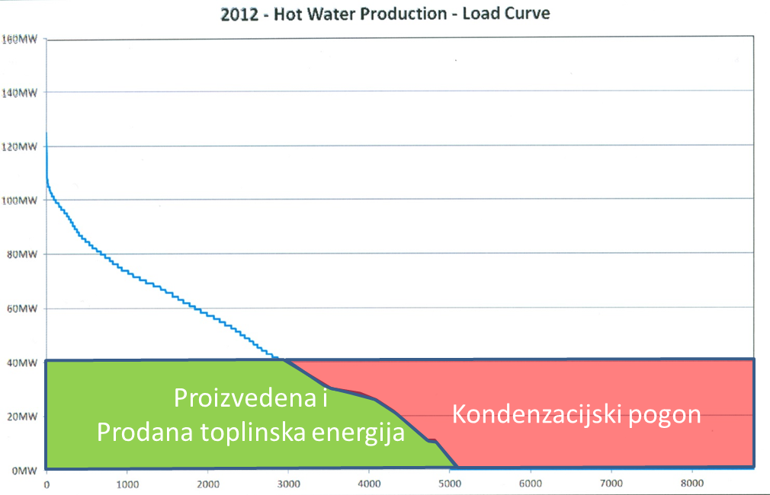
VI. PLANIRANJE NOVIH VUK U SVIJETLU EU TRENDOVA I ZAHTJEVA OTVORENOG TRŽIŠTA
TRENDOVI KOJI PROIZLAZE IZ „ZIMSKOG PAKETA” BITNI ZA STRATEŠKO PLANIRANJE I INTEGRACIJU OBNOVLJIVIH IZVORA ENERGIJE U ELEKTROENERGETSKI SUSTAV I SUSTAVE ZA PROIZVODNJU TOPLINSKE ENERGIJE
Boris Firšt, Goran Marijan
Primjer: PT SGT 600 investicija 54 mil. EUR ili 1.500 EUR/kW
kondenzacija 50% (35 MWel), kogeneracija 87% (30MWt, 24+8MWel) ili by-pass parne turbine režim rada (39 MWt, 24 MWel)
- vremenski približno 1/2 godine rad u kondenzaciji (neučinkovito)

Slide 25
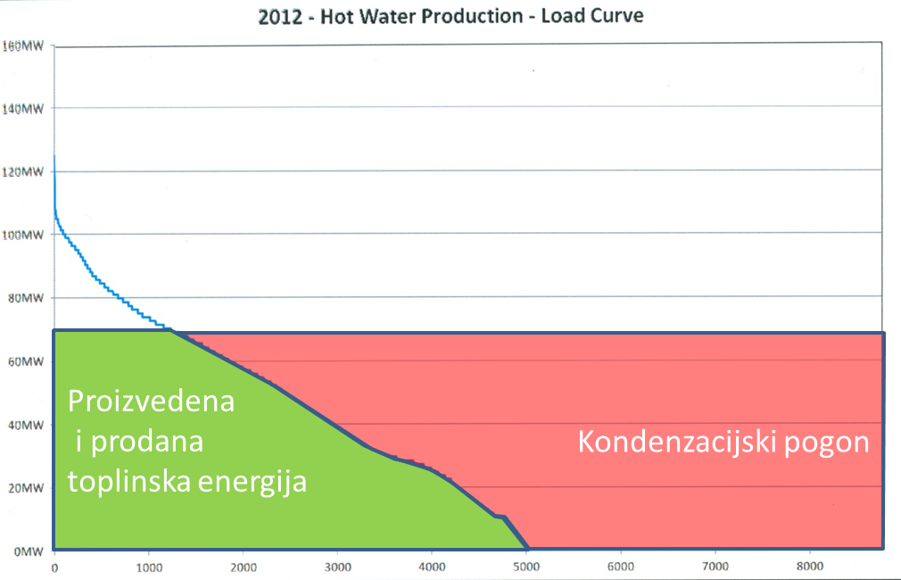
VI. PLANIRANJE NOVIH VUK U SVIJETLU EU TRENDOVA I ZAHTJEVA OTVORENOG TRŽIŠTA
TRENDOVI KOJI PROIZLAZE IZ „ZIMSKOG PAKETA” BITNI ZA STRATEŠKO PLANIRANJE I INTEGRACIJU OBNOVLJIVIH IZVORA ENERGIJE U ELEKTROENERGETSKI SUSTAV I SUSTAVE ZA PROIZVODNJU TOPLINSKE ENERGIJE
Boris Firšt, Goran Marijan
Primjer: PT SGT 800-57 investicija 84 mil. EUR ili 1.100 EUR/kW
kondenzacija 56% (78 MWel), kogeneracija 89% (53MWt, 56+17MWel) ili by-pass parne turbine režim rada (70 MWt, 56 MWel)
Vremenski preko 1/2 godine rad u kondenzaciji (neučinkovito)
Kogeneracija – „zamijenjeno” 5 MWe da bi „dobili” 53 MWt
By-pass parne turbine – „zamijenjeno” 17 MWe da bi „dobili” 17 MWt - fleksibilnost

Slide 26
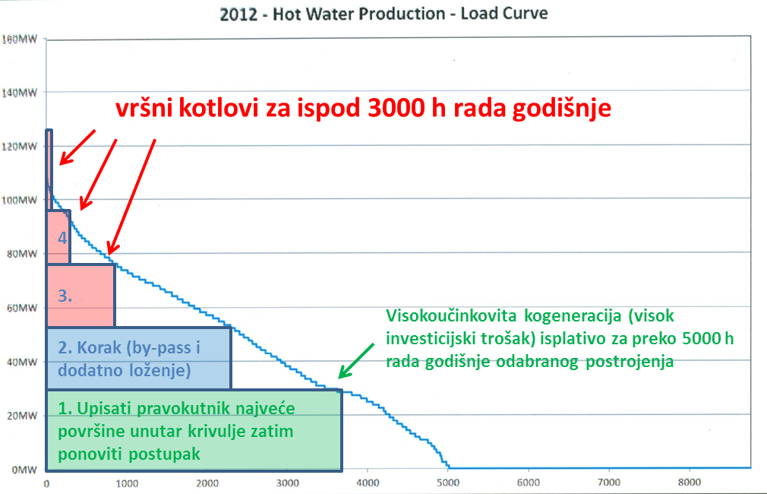
VI. PLANIRANJE NOVIH VUK U SVIJETLU EU TRENDOVA I ZAHTJEVA OTVORENOG TRŽIŠTA
TRENDOVI KOJI PROIZLAZE IZ „ZIMSKOG PAKETA” BITNI ZA STRATEŠKO PLANIRANJE I INTEGRACIJU OBNOVLJIVIH IZVORA ENERGIJE U ELEKTROENERGETSKI SUSTAV I SUSTAVE ZA PROIZVODNJU TOPLINSKE ENERGIJE
Boris Firšt, Goran Marijan
Optimizacija kod projektiranja postrojenja

Slide 27
VI. PLANIRANJE NOVIH VUK U SVIJETLU EU TRENDOVA I ZAHTJEVA OTVORENOG TRŽIŠTA
TRENDOVI KOJI PROIZLAZE IZ „ZIMSKOG PAKETA” BITNI ZA STRATEŠKO PLANIRANJE I INTEGRACIJU OBNOVLJIVIH IZVORA ENERGIJE U ELEKTROENERGETSKI SUSTAV I SUSTAVE ZA PROIZVODNJU TOPLINSKE ENERGIJE
Boris Firšt, Goran Marijan
Učinkovitost plinske turbine (primjer: 6F3)
Visoka učinkovitost postignuta optimizacijom režima rada na nazivnim teretima (70-100%)
Smanjenjem tereta na ispod 50% problemi s emisijama u okoliš i znatno smanjen stupanj djelovanja na proizvodnji električne energije

Slide 28
VI. PLANIRANJE NOVIH VUK U SVIJETLU EU TRENDOVA I ZAHTJEVA OTVORENOG TRŽIŠTA
TRENDOVI KOJI PROIZLAZE IZ „ZIMSKOG PAKETA” BITNI ZA STRATEŠKO PLANIRANJE I INTEGRACIJU OBNOVLJIVIH IZVORA ENERGIJE U ELEKTROENERGETSKI SUSTAV I SUSTAVE ZA PROIZVODNJU TOPLINSKE ENERGIJE
Boris Firšt, Goran Marijan
Izrada mape režima rada pomoću softverskog paketa Thermoflow
Odabir modela postrojenja (CHP, CCGT…)
Odabir plinske turbine (plinskog motora) iz kataloga
Definiranje ulaznih podataka (gorivo, rashladna voda, karakteristike tla, klimatologija i.t.d.)
Definiranje izlaznih podataka (cijene električne i toplinske energije)
Nakon definiranja svih ulazno-izlaznih parametara i pokretanja simulacije dobije se shematski prikaz postrojenja prilagođenog tržištu
Postrojenje tada treba provjeriti u svim režimima rada od minimalnog do maksimalnog tereta do svih varijanti oduzimanja pare i proizvodnje toplinske energije.
Više stotina režima rada ponovno se pokreću u simulatoru i detaljno se provjeravaju režimi rada i time se kreira matematička mapa postrojenja u radu.

Slide 29
VI. PLANIRANJE NOVIH VUK U SVIJETLU EU TRENDOVA I ZAHTJEVA OTVORENOG TRŽIŠTA
TRENDOVI KOJI PROIZLAZE IZ „ZIMSKOG PAKETA” BITNI ZA STRATEŠKO PLANIRANJE I INTEGRACIJU OBNOVLJIVIH IZVORA ENERGIJE U ELEKTROENERGETSKI SUSTAV I SUSTAVE ZA PROIZVODNJU TOPLINSKE ENERGIJE
Boris Firšt, Goran Marijan
Primjer: shematski prikaz kondenzacijskog postrojenja na 100% tereta

Slide 30
VI. PLANIRANJE NOVIH VUK U SVIJETLU EU TRENDOVA I ZAHTJEVA OTVORENOG TRŽIŠTA
TRENDOVI KOJI PROIZLAZE IZ „ZIMSKOG PAKETA” BITNI ZA STRATEŠKO PLANIRANJE I INTEGRACIJU OBNOVLJIVIH IZVORA ENERGIJE U ELEKTROENERGETSKI SUSTAV I SUSTAVE ZA PROIZVODNJU TOPLINSKE ENERGIJE
Boris Firšt, Goran Marijan
Provjera konkurentnosti u PLEXOS-u
Matematička mapa postrojenja sa svim karakteristikama ubacuje se u simulator PLEXOS koji na satnom nivou provjerava konkurentnost u proizvodnji električne energije
Satne vrijednosti cijena električne energije s burze HUPX u prethodnih nekoliko karakterističnih godina postavljaju se kao uvjet koji se mora čim bolje zadovoljiti
Iz matematičke mape projektiranog postrojenja traži se optimalni režim rada koji čim bolje zadovoljava konkurentnost u pojedinom satu.
Mogu se postaviti razni uvjeti i ograničenja (npr. postrojenje mora biti u radu najmanje 6 sati u kontinuitetu, pomoćni kotlovi se upuštaju u pogon u noćnom radu i slično)
Rezultat višednevne simulacije (provjerava se minimalno 15 godišnji period) daje broj sati rada godišnje kad je postrojenje ušlo u pogon i ostvarivalo dobit, te ukupno proizvedenu električnu i toplinsku energiju
Tek nakon poznatih parametara o dobiti na godišnjem i 15 godišnjem nivou može se krenuti u ekonomsko-financijsku analizu

Slide 31
VI. PLANIRANJE NOVIH VUK U SVIJETLU EU TRENDOVA I ZAHTJEVA OTVORENOG TRŽIŠTA
TRENDOVI KOJI PROIZLAZE IZ „ZIMSKOG PAKETA” BITNI ZA STRATEŠKO PLANIRANJE I INTEGRACIJU OBNOVLJIVIH IZVORA ENERGIJE U ELEKTROENERGETSKI SUSTAV I SUSTAVE ZA PROIZVODNJU TOPLINSKE ENERGIJE
Boris Firšt, Goran Marijan
Dugoročne cijene električne energije, ugljena, plina i CO2

Slide 32
VI. PLANIRANJE NOVIH VUK U SVIJETLU EU TRENDOVA I ZAHTJEVA OTVORENOG TRŽIŠTA
TRENDOVI KOJI PROIZLAZE IZ „ZIMSKOG PAKETA” BITNI ZA STRATEŠKO PLANIRANJE I INTEGRACIJU OBNOVLJIVIH IZVORA ENERGIJE U ELEKTROENERGETSKI SUSTAV I SUSTAVE ZA PROIZVODNJU TOPLINSKE ENERGIJE
Boris Firšt, Goran Marijan
Greške u projektiranju visokoučinkovitih kogeneracija
Odabir prevelike instalirane snage: električne ili toplinske
Posljedica:
preinvestiranje, tj. visoka cijena investicije uz malu vremensku iskoristivost proizvodnje (postoji mogućnost proizvodnje daleko veće količine energije nego što su realne potrebe)
Smanjenje stupnja djelovanja zbog povećane količine radnih sati u kondenzaciji
Smanjenje stupnja djelovanja zbog niskog tereta na plinskoj turbini znači i nekonkurentnu proizvodnju
Npr. stupanj djelovanja od 70 % znači da je 20 % goriva utrošeno u zagrijavanje okoline (BAT je 90 % tj. 70+20) umjesto u koristan proizvod
Iz navedenog slijedi da je bolje graditi visokoučinkovite kogeneracije na više lokacija gdje postoji potreba za toplinskom energijom nego neučinkovitu kondenzacijsku elektranu na jednoj lokaciji (RED 2)

Slide 33
VI. PLANIRANJE NOVIH VUK U SVIJETLU EU TRENDOVA I ZAHTJEVA OTVORENOG TRŽIŠTA
TRENDOVI KOJI PROIZLAZE IZ „ZIMSKOG PAKETA” BITNI ZA STRATEŠKO PLANIRANJE I INTEGRACIJU OBNOVLJIVIH IZVORA ENERGIJE U ELEKTROENERGETSKI SUSTAV I SUSTAVE ZA PROIZVODNJU TOPLINSKE ENERGIJE
Boris Firšt, Goran Marijan
Trendovi u EU (primjena RED 2)
Tehnologije koje imaju potencijal za učinkovitu proizvodnju toplinske energije:
Solar District Heating (pločasti ili vakumski solarni kolektori za proizvodnju tople vode) karakteristični su po tome da daju 3x više energije po m2 površine u odnosu na fotonaponske ćelije
Dizalice topline imaju prednost što isto postrojenje može poslužiti za proizvodnju rashladne energije (ukoliko imamo istovremenu proizvodnju toplinske i rashladne energije za 1 kWe dobije se približno 3,5 kW toplinske i 3,5 kW rashladne energije dakle 1:7) pa se na taj način postižu dobri ekonomsko-financijski rezultati
Oduzeta toplina od okoliša (2,5 kW topline proizvedena pomoću dizalica topline uz faktor COP 3,5 ) ima status OiE (za 1 kW utrošene električne energije preko klasičnih izvora kao što su grijalica ili električni kotao možemo dobiti maksimalno 1 kW topline)

Slide 34
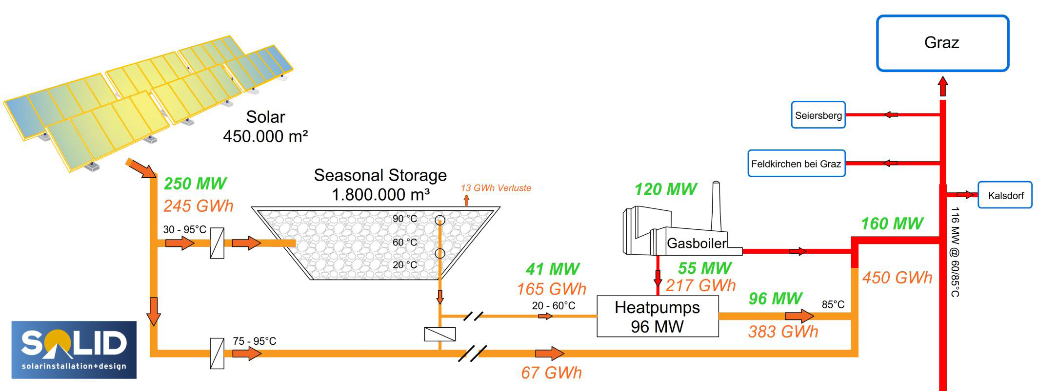
VI. PLANIRANJE NOVIH VUK U SVIJETLU EU TRENDOVA I ZAHTJEVA OTVORENOG TRŽIŠTA
TRENDOVI KOJI PROIZLAZE IZ „ZIMSKOG PAKETA” BITNI ZA STRATEŠKO PLANIRANJE I INTEGRACIJU OBNOVLJIVIH IZVORA ENERGIJE U ELEKTROENERGETSKI SUSTAV I SUSTAVE ZA PROIZVODNJU TOPLINSKE ENERGIJE
Boris Firšt, Goran Marijan
Primjer: SDH Graz
Pokrivenost 20 % proizvodnje topline za CTS iz SDH
Investicija od 200 mil. EUR

Slide 35
VI. PLANIRANJE NOVIH VUK U SVIJETLU EU TRENDOVA I ZAHTJEVA OTVORENOG TRŽIŠTA
TRENDOVI KOJI PROIZLAZE IZ „ZIMSKOG PAKETA” BITNI ZA STRATEŠKO PLANIRANJE I INTEGRACIJU OBNOVLJIVIH IZVORA ENERGIJE U ELEKTROENERGETSKI SUSTAV I SUSTAVE ZA PROIZVODNJU TOPLINSKE ENERGIJE
Boris Firšt, Goran Marijan
Primjer: Toplinske pumpe Dramen Norveška
Od 2013. godine u pogonu
Ukupna instalirana snaga 45 MWt (investicija 23 mil. EUR)
Postrojenje toplinske pumpe 15 MWt (4,5 MWe) + 2 pomoćna kotla ložena prirodnim plinom
Toplinske pumpe u baznom režimu rada na godišnjem nivou zadovoljavaju preko 70% potreba grada za toplinskom energijom (67 GWh proizvedena toplina, 90 GWh godišnje potrebe)
Ostvareni COP 3,15
Zahvat morske vode na 35 m dubine gdje je stalna temperatura između 8 i 9°C
Temperatura odlaza/povrata vrelovoda je 90/60°C

Slide 36
VI. PLANIRANJE NOVIH VUK U SVIJETLU EU TRENDOVA I ZAHTJEVA OTVORENOG TRŽIŠTA
TRENDOVI KOJI PROIZLAZE IZ „ZIMSKOG PAKETA” BITNI ZA STRATEŠKO PLANIRANJE I INTEGRACIJU OBNOVLJIVIH IZVORA ENERGIJE U ELEKTROENERGETSKI SUSTAV I SUSTAVE ZA PROIZVODNJU TOPLINSKE ENERGIJE
Boris Firšt, Goran Marijan
Toplinske pumpe Vartan Ropsten Stockholm Švedska
U pogonu od 1984. – 1986. god.
180 MWt ukupno instalirana toplinska snaga 6x30 MWt (8 MWe) kompresori UNITOP 50FY
Radni medij u početku R22 zamjenjen s R132a (2002 god.)
Zahvat morske vode na dubini 15 m (stalna temp. 3°C)
Temperatura odlaza/povrata vrelovoda je 80/57°C
Raspon proizvodnje toplinske energije 10-100 %
60 % stanovnika Stockholma priključeno na CTS (5700 GWh topline predano u sustav)
40 % potreba za toplinskom energijom ostvaruje se iz toplinskih pumpi
25 % Biomasa
35 % Fosilna goriva (nije uveden prirodni plin)

Slide 37
VII. UMJESTO ZAKLJUČKA
TRENDOVI KOJI PROIZLAZE IZ „ZIMSKOG PAKETA” BITNI ZA STRATEŠKO PLANIRANJE I INTEGRACIJU OBNOVLJIVIH IZVORA ENERGIJE U ELEKTROENERGETSKI SUSTAV I SUSTAVE ZA PROIZVODNJU TOPLINSKE ENERGIJE
Boris Firšt, Goran Marijan
Poučeni dosadašnjim iskustvom, ovim prijedlogom RED II, ponovno se pruža prilika da se uočene barijere djelomično otklone te ponovno sagleda potencijal za razvoj Republike Hrvatske. Za kvalitetnu implementaciju prijedloga RED II, potrebno je dublje promišljanje o svim aspektima bitnim za razvoj gospodarstva te društva u cjelini. U Republici Hrvatskoj je nadležnost nad sektorima podijeljena između različitih tijela državne uprave i stručnih institucija zbog čega je potrebno kontinuirano jačati međusektorsku suradnju na izradi i primjeni svih zakonskih akata, a posebice na izradi strateških/planskih/programskih dokumenata, kako bi ti dokumenti odražavali cjelovito sagledane i međusobno usklađene interese i ciljeve, a ne međusobno neusklađene interese i ciljeve pojedinih resora.
Hoće li Republika Hrvatska iskoristiti nadolazeće prilike ili će prilike pretvoriti u prijetnje, u najvećoj mjeri ovisi o njoj samoj.

Slide 38
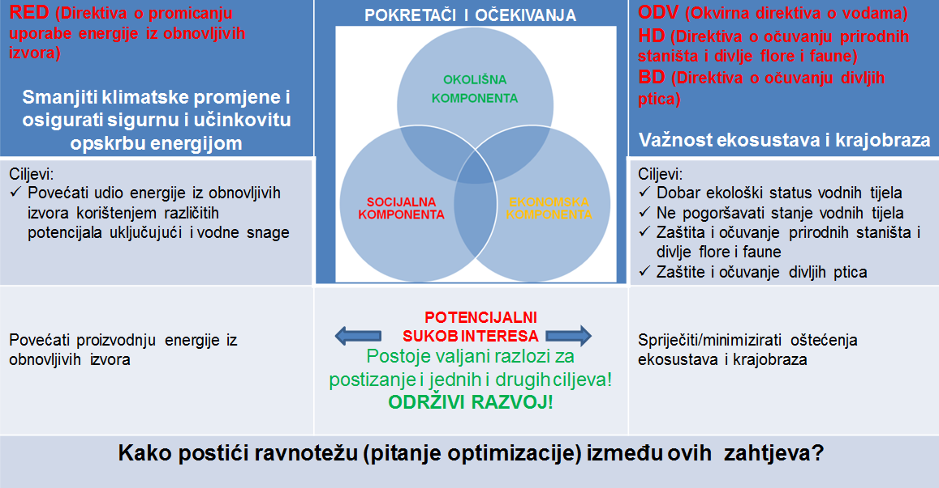
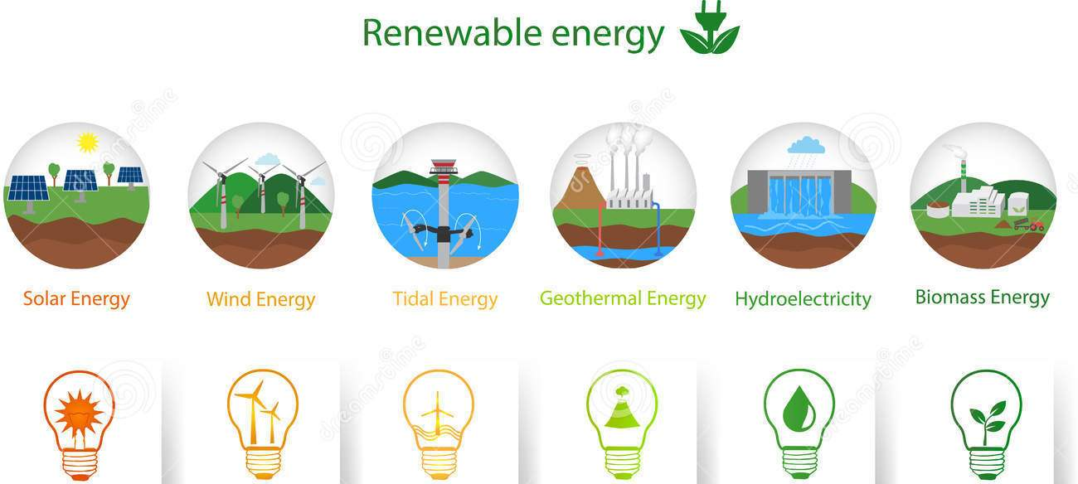
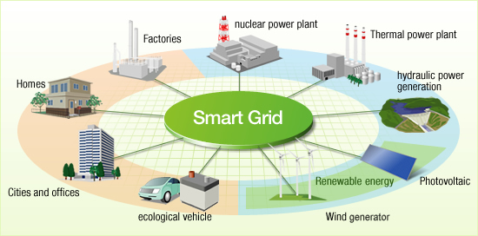


TRENDOVI KOJI PROIZLAZE IZ „ZIMSKOG PAKETA” BITNI ZA STRATEŠKO PLANIRANJE I INTEGRACIJU OBNOVLJIVIH IZVORA ENERGIJE U ELEKTROENERGETSKI SUSTAV I SUSTAVE ZA PROIZVODNJU TOPLINSKE ENERGIJE
Boris Firšt, Goran Marijan
HVALA NA PAŽNJI!

